Slide 1
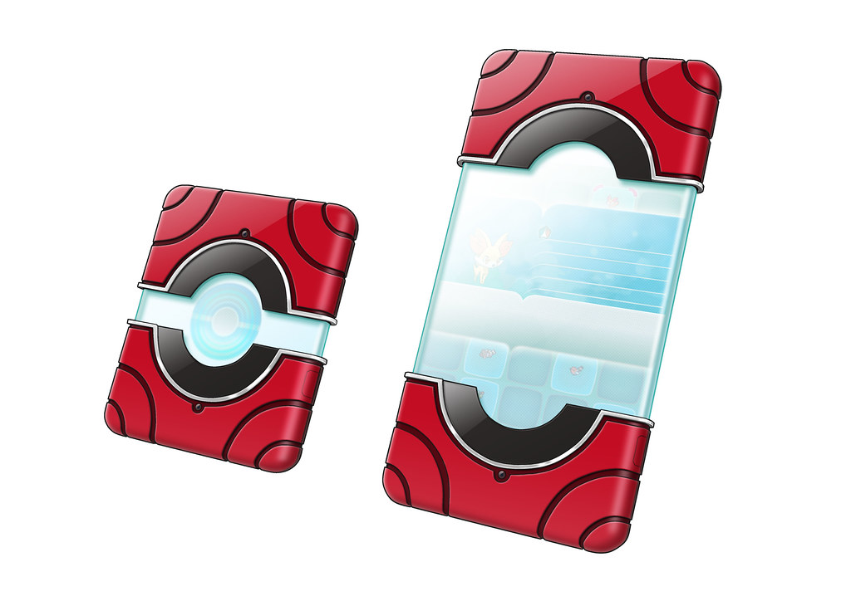
Base de données
Le Monstrédex de la classe !

Slide 2
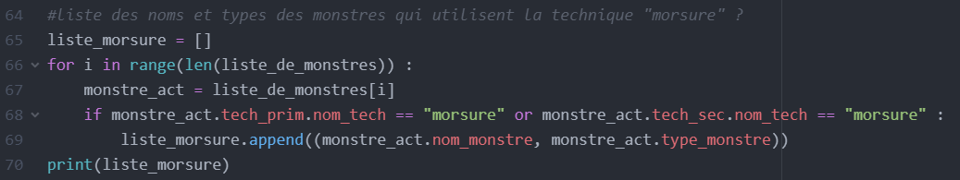
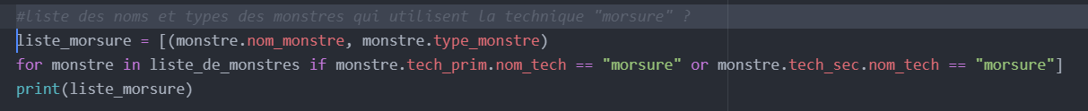
En python
- Pour obtenir la liste des noms et des types des monstres qui utilisent la technique « morsure »
POUR | CONTRE
Rapidité | Long à écrire
 | Complexe à comprendre
 | Python n’est pas adapté pour gérer de nombreuses données

Slide 3
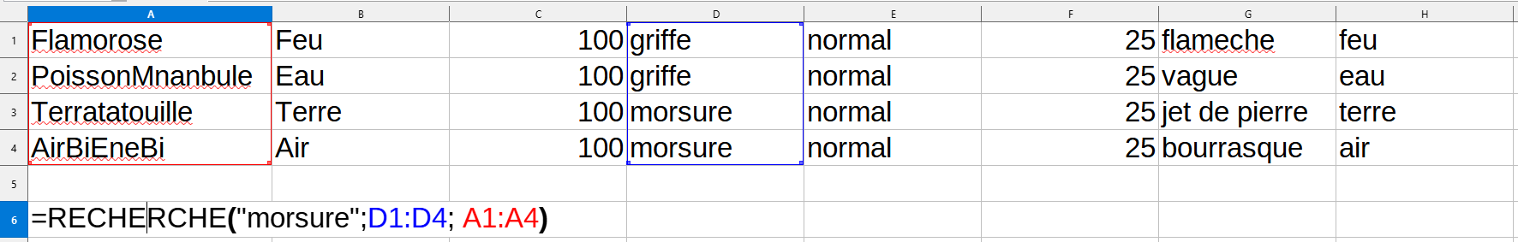
Avec un tableur
- Pour obtenir la liste des noms et des types des monstres qui utilisent la technique « morsure »
POUR | CONTRE
Efficacité à gérer de nombreuses données | Ne renvoie qu’un élément
 | Complexe à comprendre
 | Perte de données

Slide 4
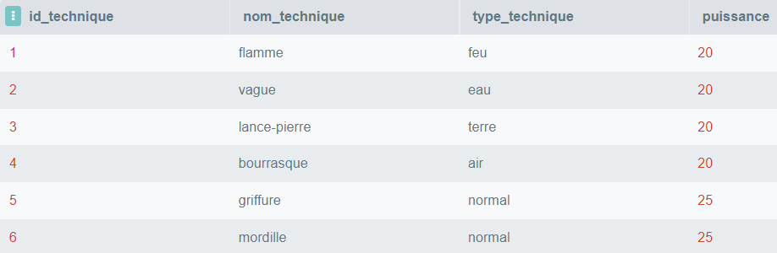
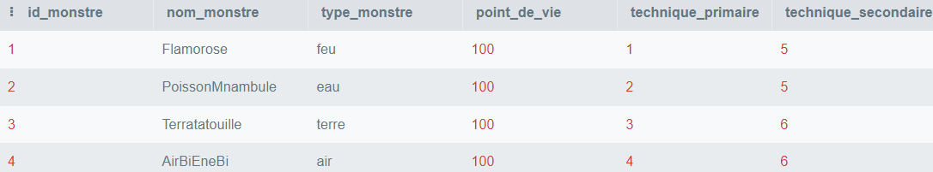
SQL
Structured Query Language = Language de requête structurées

Slide 5
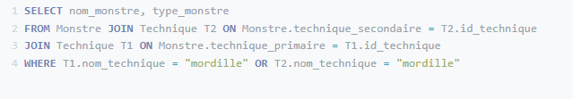
- Pour obtenir la liste des noms et des types des monstres qui utilisent la technique « morsure »
POUR | CONTRE
Efficacité à gérer de nombreuses données | Complexe à comprendre ?
Affichage de plusieurs élément
Aucune perte de données

Slide 6
Relier 2 tables
SELECT * FROM
Technique JOIN Monstre
ON Technique.id_technique = Monstre.technique_primaire

Slide 7
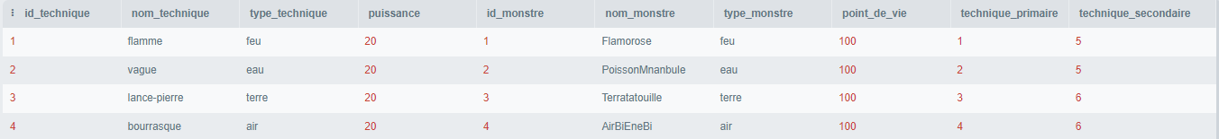
Table résultat :

Slide 8
Représentation de la base
Voici le schéma relationnel de notre base :
Technique
id_technique nom_technique type_technique puissance | INT VARCHAR(20) VARCHAR(20) INT
Monstre
id_monstre nom_monstre type_monstre point_de_vie #technique_primaire #technique_secondaire | INT VARCHAR(20) VARCHAR(20) INT INT INT
id_technique est la clé primaire de la table Technique
technique_primaire et technique_secondaire sont des clés étrangères

Slide 9
Application
On souhaite modifier notre base de données. On veut pouvoir rentrer dans la base un dresseur, chaque monstre sera associé à un dresseur, et chaque dresseur sera défini par son nom, son prénom et son monstre favori.
Dessinez le schéma relationnel associé a la nouvelle base de données.
Technique
id_technique nom_technique type_technique puissance | INT VARCHAR(20) VARCHAR(20) INT
Monstre
id_monstre nom_monstre type_monstre point_de_vie #technique_primaire #technique_secondaire #dresseur | INT VARCHAR(20) VARCHAR(20) INT INT INT INT
Dresseur
id_dresseur nom_dresseur prénom_dresseur #monstre_favori | INT VARCHAR(20) VARCHAR(20) INT

Slide 10
Les anomalies
Redondance
  Répétition d’une ou plusieurs informations
Modification
  Lié à la redondance, modification d’un attribut par inadvertance
Suppression
  Informations dépendante de l’existence d’autres informations
Insertion
  Soucis dans l’insertion de nouveaux enregistrements

Slide 11
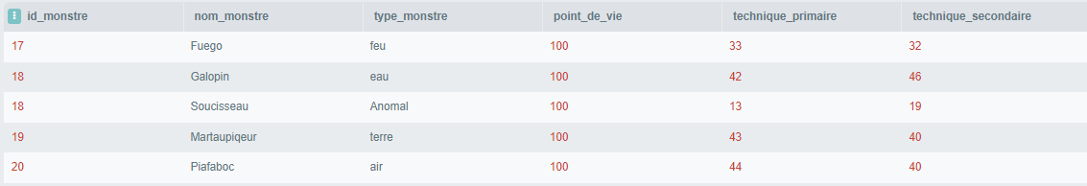
Exemples
Redondance
  insert into monstre values(18, "Soucisseau", "Anomal" , 100, 13, 19)
  Problème réglé à la création en spécifiant une clé primaire

Slide 12
Exemples
Modification
  Lié à la redondance
  Comment savoir quel monstre doit être modifié ?

Slide 13
Exemples
Suppression
  Peut-on supprimer une technique si les monstre l’utilisant existe toujours ?
  L’importance de spécifier les clés étrangères
  delete from Technique where id_technique = 22
  La jointure ne renvoie pas d’erreur !

Slide 14
Exemples
Insertion
  Bien faire attention lors de l’insertion !
  Insert into Monstre («Monstrosaure », « crocs acérés », 100) → ERREUR !
  Lors de clés étrangères, vérifier que la valeur existe déjà dans la table associée

